Slide 1

“КУБ”
(англ. “cube”)
Зайцев Кирилл

Slide 2

Что такое «КУБ»?
«КУБ» - это небольшая игра жанра платформер рассчитанная на игру от 1 до 2 игроков как по сети так и локально на компьютере.
«КУБ» рассчитан на игроков возрастом от 9 до 20 лет, имеющих компьютер/ноутбук.

Slide 3

Что готово на данный момент?
На данный момент готовы основные механики игры, такие как:
1. Механика передвижения
2. Система уровней и перехода между ними
3. Механика скинов
4. Режим сетевой игры
Так же уже полностью готов сервер
для игры по сети

Slide 4

Что планируется доделать?
Так же планируется:
Улучшить механику скинов
Сделать главное меню под стиль остальной игры
Исправить некоторые ошибки программного кода
Оптимизировать сетевую игру
Добавить анимации окружения
Добавить больше локаций

Slide 5
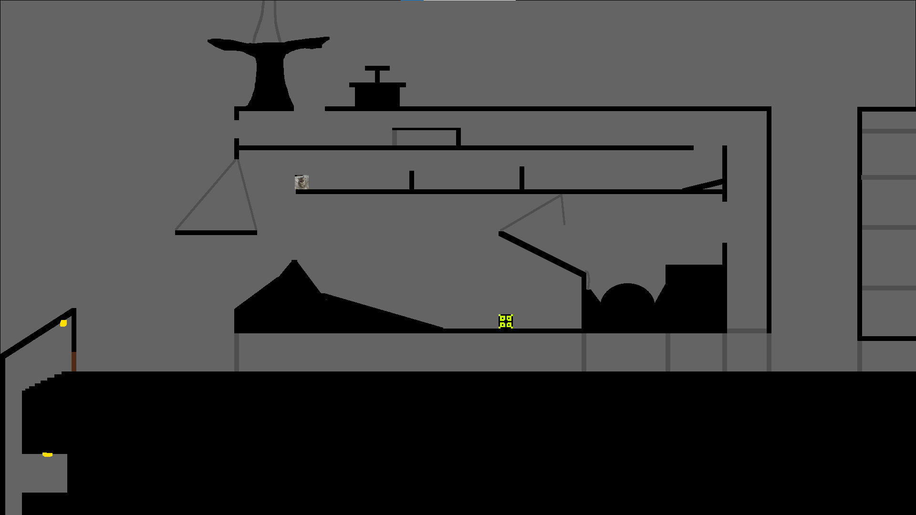

Slide 6
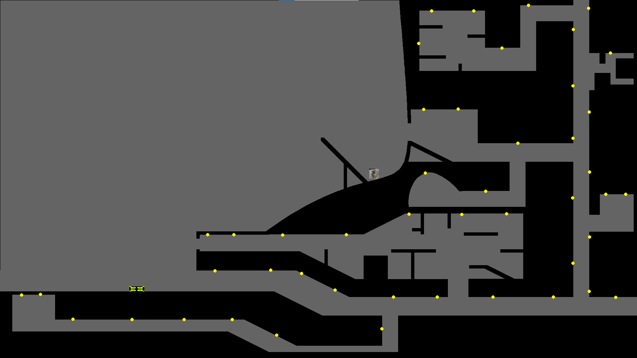

Slide 7
“КУБ”
(англ. “cube”)
Зайцев Кирилл

